Slide 1

TEAMPROJECT _ PANGPANG
백한결, 김성봉, 김지호, 정소연

Slide 2

목차
1. 개요
2. 사용된 스킬
3. 역할분담 / 일정
4. 프론트 설계도
5. 백엔드 설계도
6. 서블릿 구조
7. 메인 기능
8. 느낀점
9. 보완할점

Slide 3
프로젝트 주제
쇼핑몰 주문/배송 관리 구현
선정 이유 :
인터넷 쇼핑의 선호도가 높아지며 많은 기업이 관련 시스템의 중요성을 깨닫고 이 사업에 많은 투자를 하고 있습니다. 따라서 쇼핑몰의 물류관리 시스템을 일부나마 재현하여 보고자 하였습니다.
1. 비밀번호 및 등록계좌 암호화 시스템을 구현
2. 물류 관리 시스템의 일부 구현
3. 관리자 차원의 주문 배송지의 경로를 확인 구현
4. 사내 보유 차랑 관리 및 배차 관리 구현

Slide 4




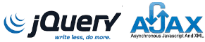
스킬

Slide 5
역할분담
차량 관리
배차 신청
배차 허가
운영 일지 관리
주문 배차
배송지 경로화
날씨 크롤링
일별 주문량 차트
회원가입
비밀번호 암호화
계좌등록
계좌 암호화
인사관리
사내채팅
주문 관리
품목 관리
재고 관리
폐기 관리
백한결
김성봉
김지호
정소연

Slide 6
일정
 | 3/22 | 3/23 | 3/24 | 3/27 | 3/28 | 3/29 | 3/30 | 3/31 | 4/3 | 4/4 | 4/5 | 4/6 | 4/7 | 4/10 | 4/11
백한결
김성봉
김지호
정소연
주제 선정 및
DB 구상
차량 출력
배차관리
허가관리
운영일지관리
최종 수정
및
발표준비
지도 API 구현
배송지 경로화
날씨 크롤링
주문량 차트
회원가입
암호화 구현
계좌관리
사내 채팅
제품 출력
장바구니 구현
주소/ 결제 구현
재고 관리

Slide 7
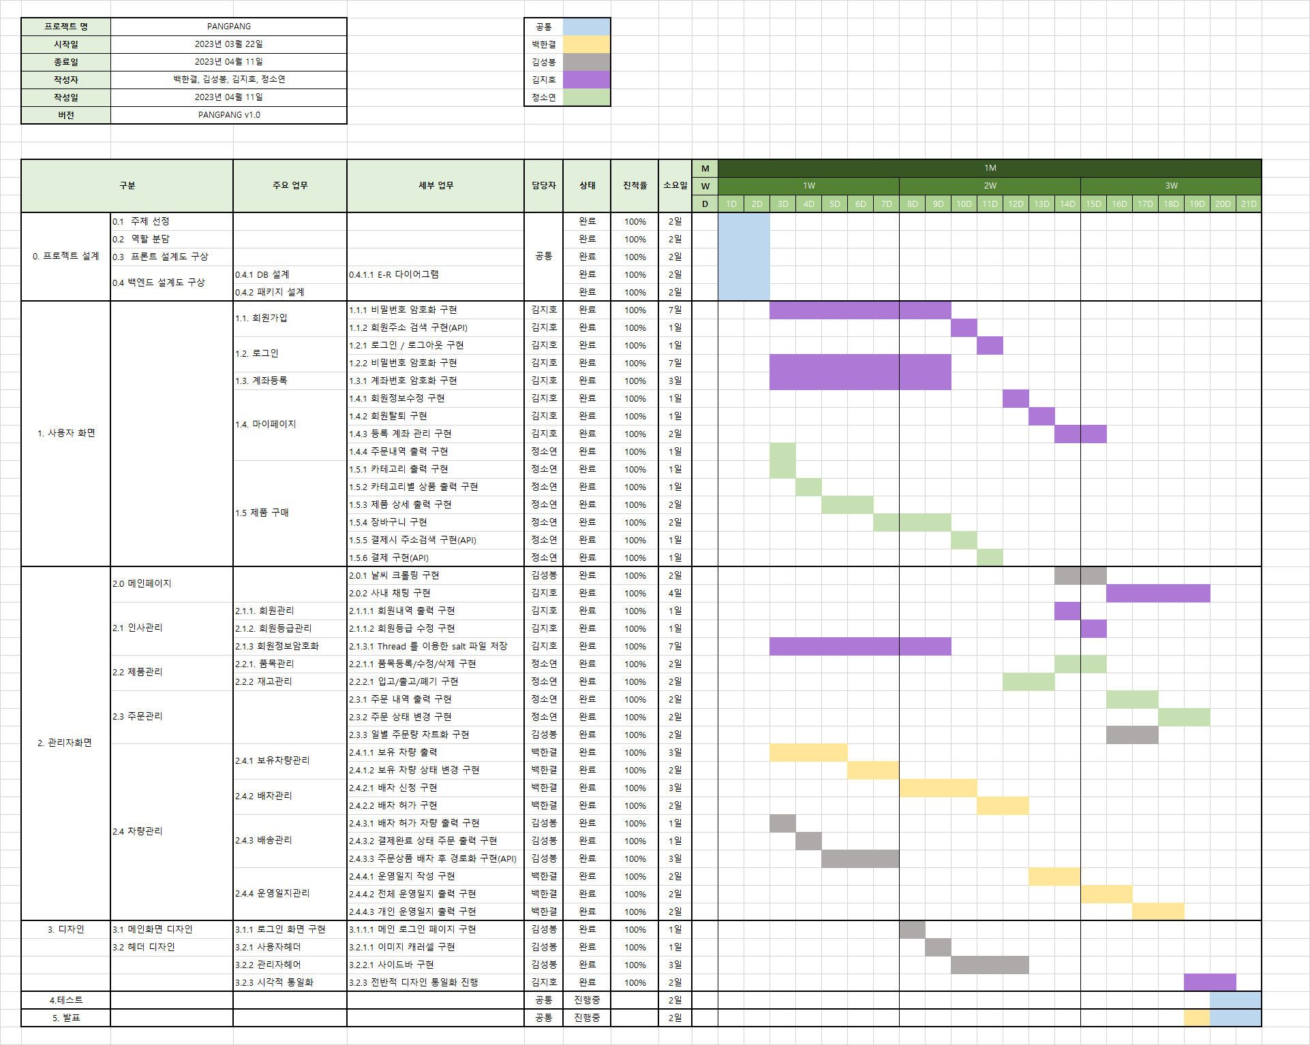
WBS

Slide 8
사용자
구매
회원가입
계좌등록
컨트롤
구조도
제품 출력
장바구니
결제
인사
관리
회원 목록 출력
관리자
회원 등급 수정
제품
관리
품목 관리 ( 제품 등록, 수정, 삭제 )
재고 관리 ( 입고, 출고, 폐기 )
주문
관리
주문 관리 ( 주문 상태 변경 )
배송 관리 ( 배송 경로 설정 )
보유 차량 관리
차량
관리
배차 신청
배차 허가
운영 일지 관리

Slide 9
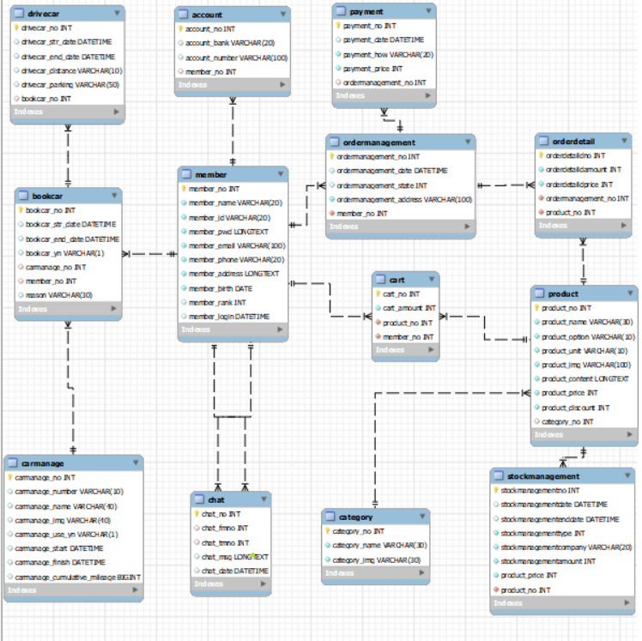
E-R 다이어그램

Slide 10
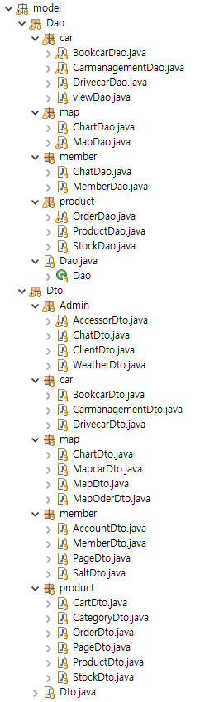
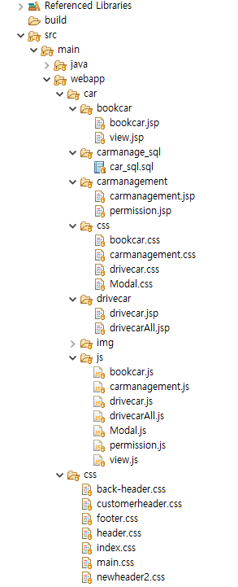
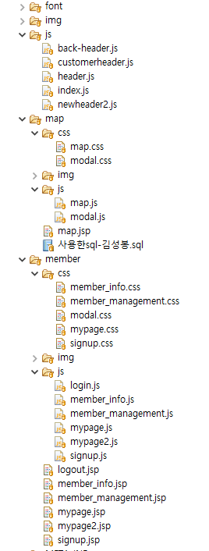
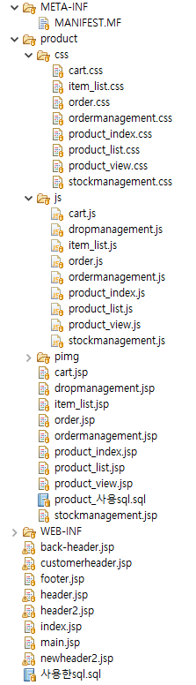
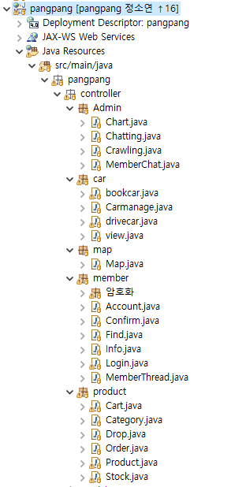
패키지 구조도

Slide 11
주요기능 : 암호화

Slide 12
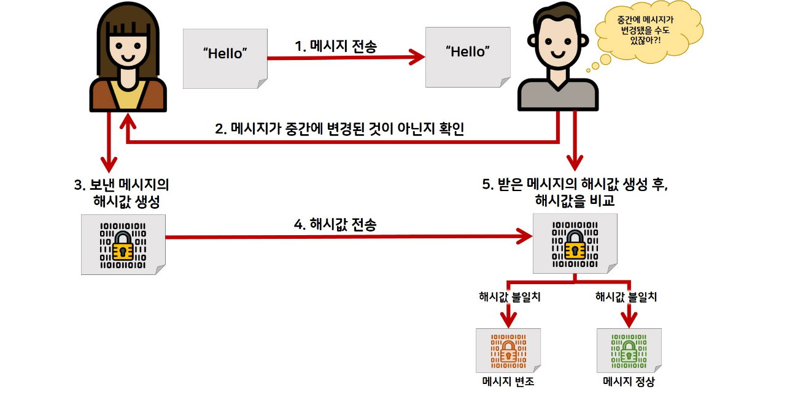
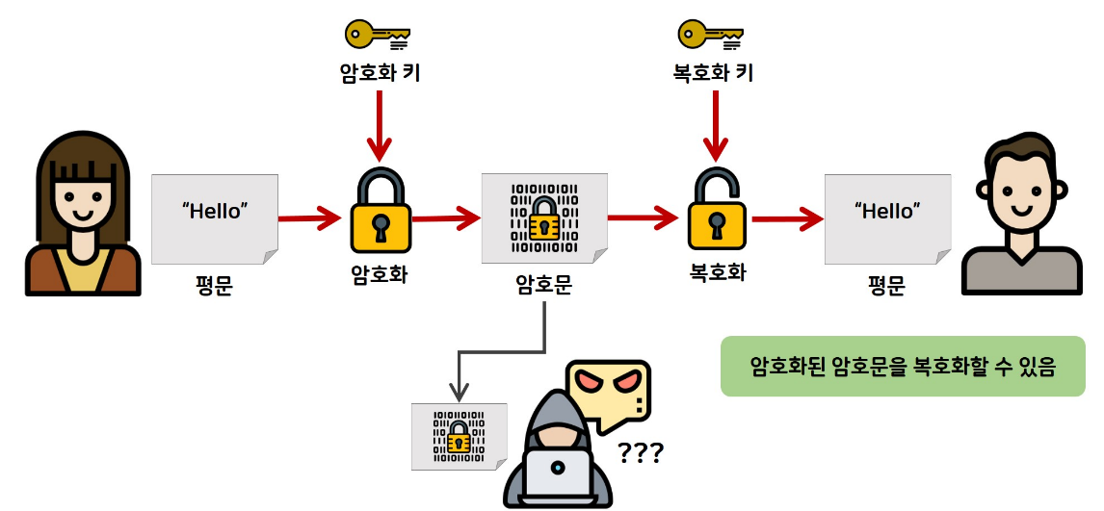
단방향 암호화 [비밀번호]
암호화
양방향 암호화 [계좌번호]

Slide 13
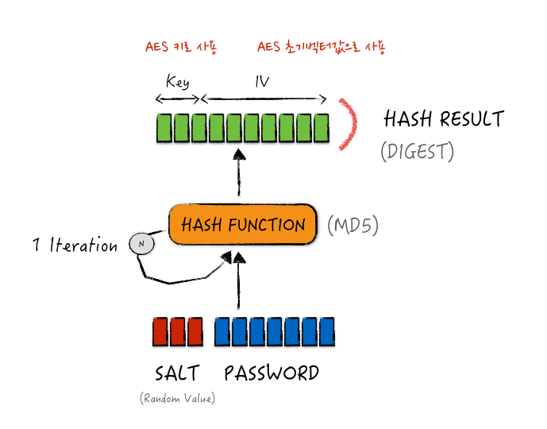
Salt
암호화
레인보우 테이블과 같은
미리 계산된 테이블 공격을 방어한다.

Slide 14
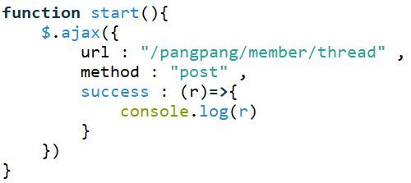

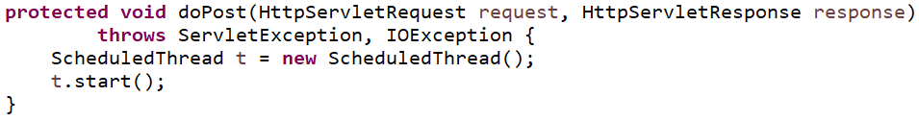
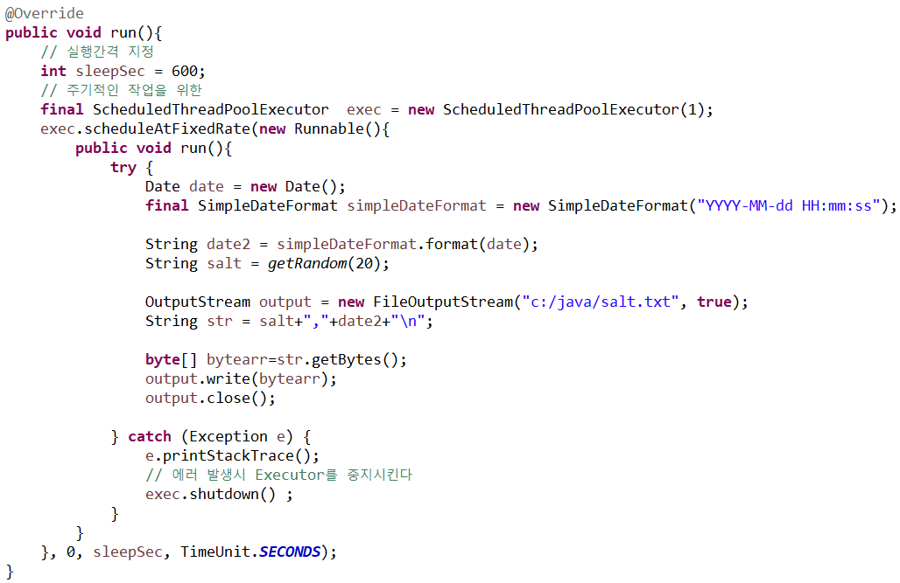
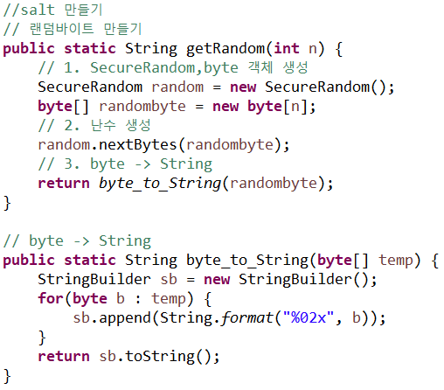
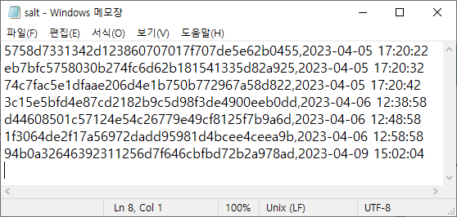
Thread를 이용한 Salt 생성과 파일저장
암호화

Slide 15
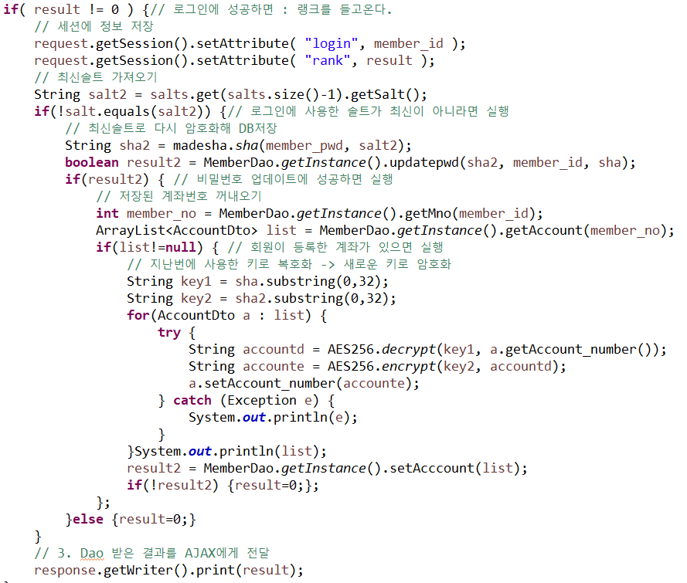
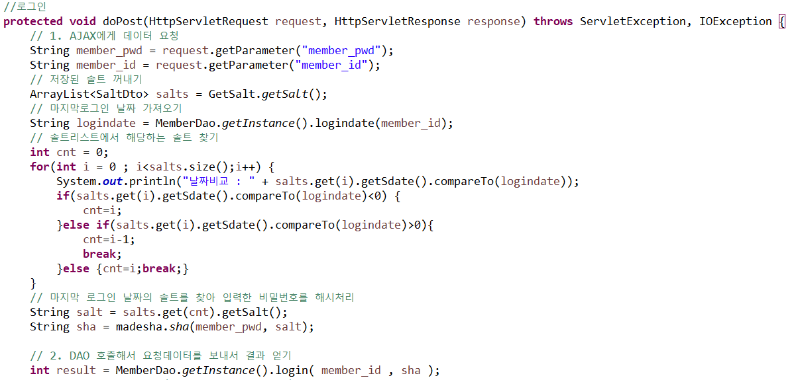
로그인
암호화

Slide 16
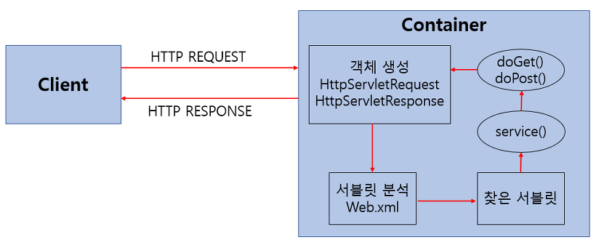
SErvlet
클라이언트의 요청에 맞춰 동적인 결과를 만들어 주는 자바 웹 프로그래밍 기술

Slide 17
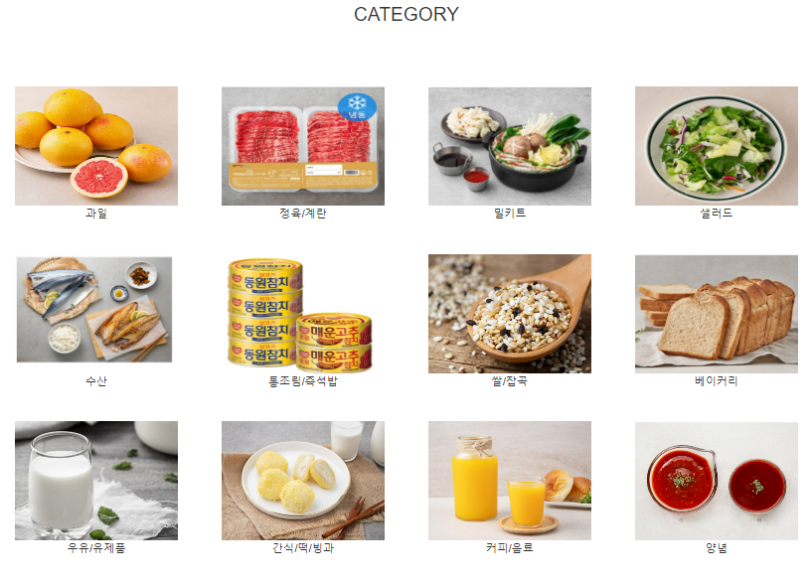
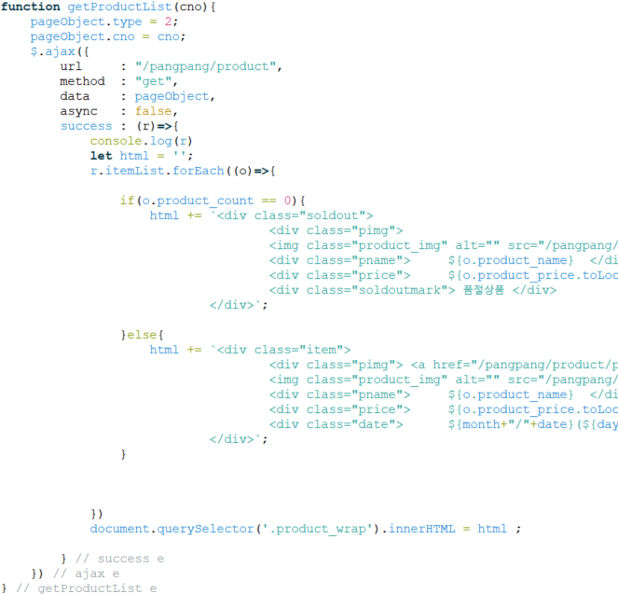
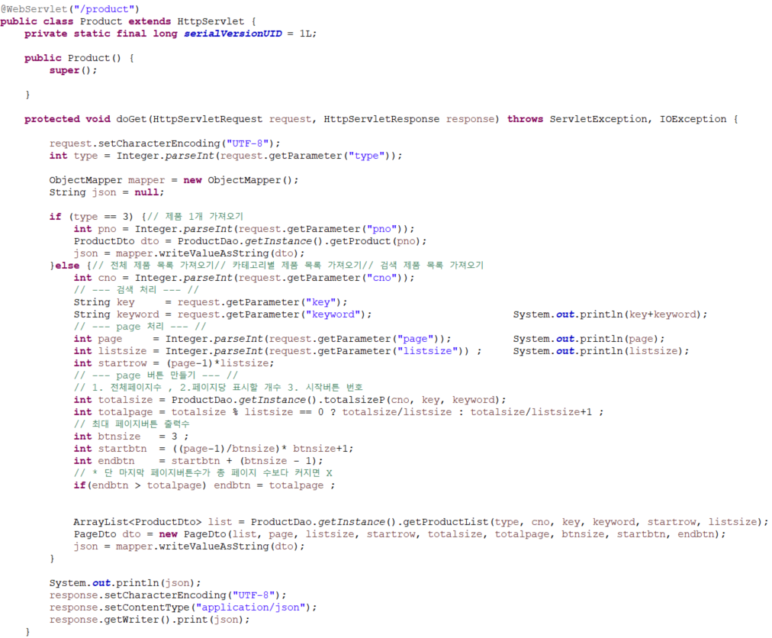
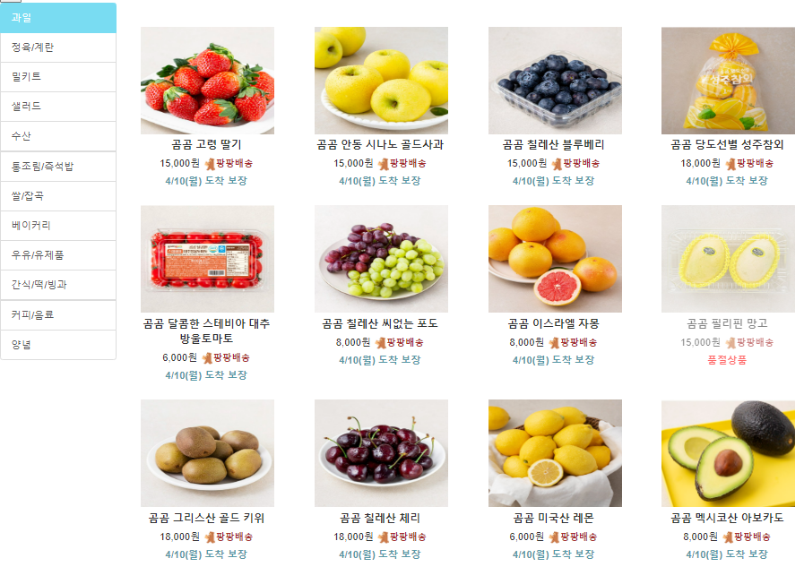
SErvlet
사용자 요청 (카테고리 클릭)
2. 사용자 요청 해당 서블릿 매핑
( product servlet / doGET() 메소드 )
3. 지정된 로직 실행
( DAO를 통해 DB로부터
해당 카테고리 제품 정보 호출 후 응답)
4. 응답 (해당 카테고리 제품 출력)

Slide 18
느낀점
하고 싶어하는 분야가 달랐지만 함께 할 수 있는 주제로 선정하기 위한 대화를
지속했고 서로 배려하는 팀원들 덕분에 빠르게 주제를 정했습니다.
빠른 주제 선정과 역할 분담으로 수월하게 팀 프로젝트를 진행했습니다.
개인 작업 중에도 서로 많은 자문을 구하며
최대한 많이 대화를 하고 팀원들의 의견을 수렴하도록 노력했습니다.
여러 사람이 각 페이지를 구현하며 시각적 통일감에 대한 우려가 있었으나
기능을 우선적으로 개발하고 CSS 후에 통일시키는 방안이 좋은 방법이었습니다.

Slide 19
보완할점
사용자 화면에 제품 출력시 폐기일에 가까울수록 더욱 높은 할인율이 적용된
가격이 나오도록 로직 및 자동 폐기 로직 추가 적용
2. 등록된 계좌를 연동시켜 결제하는 방법(간편결제)에 대한 적용
3. 차량 운영일지 관리 부분에서 승인시스템의 상태 표기 부분을 보완 적용
4. 더 다양한 API를 활용하여 기능 추가 적용

Slide 20
Thank you !

